Slide 1
Partnerskap för Regional Innovation
Notes:
Hej, Jag heter… och ska berätta lite om hur det är tänkt att vi ska arbeta tillsammans för stärka den regionala innovationskraften framöver
Det är de fyra regionerna tillika länen som ni ser här som ska samarbeta – vara partners i detta. En region som i EU sammanhang går under namnet Småland och öarna, där öarna är Gotland och Öland.
De fyra regionerna och LSO som har uppdraget att samordna inom kunskapsområde livsmedel.
Och ni får gärna notera att jag använder ordet kunskapsområde och inte näring.
Partnerskap mellan regionerna, främjare, akademi och näringsliv. Kroka arm.

Slide 2
Partnerskap för att
öka innovationsförmågan och stärka konkurrenskraften
Notes:
Låna storlek där vi blir fler företag, fler akademiska kompetenser, fler invånare etc.
Innovationer uppstår där det finns en viss täthet. Och täthet är något vi saknar i vår region därför behöver vi hitta broarna mellan varandra.

Slide 3
Öka konkurrenskraften i små och medelstora företag
Öka stödsystemets effektivitet
Förändra bilden av vår del av Sverige
Notes:
Bakgrunden är att vi behöver:
Ökade förädlingsvärden, ökat kunskapsinnehåll, ger möjligheter för mer innovation, ökad förmåga att arbeta i värdekedjor, större förmåga att ta till oss teknisk utveckling. Vara mer framsynta.
Mer strategiskt, närmare företagen, gränsöverskridande, bättre omvärldskunskap, arbeta sömlöst genom utvecklingskedjan, korta ledtider
Arbeta med självbilden så var vi är idag och var vi vill vara i framtiden. Se våra styrkor, utveckla styrkor ur svagheter, använda attraktivitet för att utveckla ny attraktivitet

Slide 4
Vi behöver göra en förflyttning
Notes:
Låna storlek där vi blir fler företag, fler akademiska kompetenser, fler invånare etc.
Innovationer uppstår där det finns en viss täthet. Och täthet är något vi saknar i vår region därför behöver vi hitta broarna mellan varandra.

Slide 5
Notes:
Låna storlek där vi blir fler företag, fler akademiska kompetenser, fler invånare etc.
Innovationer uppstår där det finns en viss täthet. Och täthet är något vi saknar i vår region därför behöver vi hitta broarna mellan varandra.

Slide 6
Plattformen ska bidra till:
SMF behöver rätt verktyg och kunskaper för att öka sin förmåga till innovation i en framtid präglad av digitalisering och hållbar utveckling.
Stödsystemet behöver bli bättre att arbeta gränsöverskridande vad gäller geografi och kunskap – bättre rustat för att stödja företagen genom hela sin utvecklingskedja
SMF och stödsystemet behöver bli betydligt bättre på att dra nytta av europeiska värdekedjor och att använda europeiska verktyg för utveckling.
Ökad innovationsförmåga
Gränsöverskridande stödsystem
Europeiska möjligheter
Notes:
Gränsöverskridande både vad gäller geografiskt och kunskap

Slide 7
Fem gemensamma kunskapsområden
Digital tjänsteutveckling
Besöksnäring
Livsmedel
Industriell utveckling
Skog & trä
Notes:
Varje region har tidigare gjort ett arbete där de pekat ut vilka områden som de ska arbeta med. Och utifrån dessa områden så har man gemensamt pekat ut att de här fem kunskapsområdena ska vi arbeta med tillsammans i denna större region. Och därmed vill jag passa på att presentera mina kollegor från regionerna
Kunskapsområden – en gemensam regional styrka genom kunskapsområde livsmedel.
Vi ska ta fram en gemensam målbild, vi ska öka vår kapacitet att arbeta med frågorna (genom att söka medel men också ta del av kunskap som vi kan ha nytt av t ex inom hållbarhet, logistik, entreprenörskap, big data,

Slide 8
Fem näringslivsnära samordnare…
Digital tjänsteutveckling
Besöksnäring
Livsmedel
Industriell utveckling
Skog & trä
..som arbetar i nätverk över hela geografin
Notes:
Om du får använda tre ord för att beskriva våra styrkor, vilka skulle de vara här i denna större region?

Slide 9
Smart Specialisering – en platsbaserad innovationsmetod
- en metod för regional näringslivsutveckling som riktar sig mot transformationer för regional differentiering
Notes:
Vad är skillnaden på detta arbetssätt mot tidigare arbetssätt för näringslivsutveckling?
Ett strategiskt arbetsätt för att
Skapa förutsättningar för innovation.
Utgår ifrån vår geografi
Hur kan vi arbeta stötta för att vår region ska hitta sin grej i framtiden? Ska ned i en utvecklingsagenda
Hur kan vi på ett strategiskt sätt omvandla vår region så att vi blir konkurrenskraftiga i framtiden? Och i detta hitta vår nisch / vår unikitet. /vår grej
Platsbaserad – bygger på att vi jobbar tillsammans i en större geografi
Ett strategiskt arbete (utpekade kunskapsområden) där vi tar fram en gemensam intention/idé arbetar systematiskt för att möjliggöra innovationer som blir vår regionala differentiering/nisch

Slide 10
Planering för entreprenöriella upptäckter
Vår gemensamma intention
Våra strategiska fokusområden
Utforskande och lärande
Innovation
& utveckling
Transformation för regional differentiering
Notes:
Nyckeln är att planera för de entreprenöriella upptäckter – planera för utforskande och upptäckande
Intention = vår gemensamma vilja
Strategiskt fokus = de områden vi pekar ut i agendan att vi ska lära mer inom
Skapar möjligheter för utforskande och lärande
Regionens gemensamma intention att göra omvandlingen/att vara förberedda den strukturella förändringen
Vi ska möjliggöra upptäckandet.
Att vara förberedda på utvecklingen / att driva utvecklingen åt ett håll. Vilja istället för intention
Planera för entreprenöriella upptäckter /utforskande

Slide 11
Modellens byggstenar
Utgå ifrån vår
geografi
kapacitet
potential och våra möjligheter
Det är en lärande process – som vi skapar i ett närmare samarbete mellan näringsliv, akademi och stödsystem.
Notes:
Geografi – vi saknar täthet och lånar därför geografi. Men det kan vara andra geografiskt bundna saker såsom t ex vårt klimat här i sydost som gör att vi ha en besöksnäring vi kan dra nytta av etc.
Kapacitet (resurser i olika form, kunskap, medel, investeringsvilja ökad attraktivitet)
Potential och möjligheter – de vi definierar tillsammans som vi ska sträva mot (det kan vara så att vi ser vissa möjligheter just nu men att vi kan ändra riktining under arbetet.
Att vi börjar arbeta mer tillsammans och drar nytta av varandra.

Slide 12
Syftet
Strukturell transformation (planerad omvandling) genom innovation kan leda till olika resultat såsom:
modernisering av traditionella näringar
diversifiering mot snabbt växande marknader
övergång till mer hållbara utvecklingsbanor
radikalt skapande av nya (del)sektorer.

Slide 13
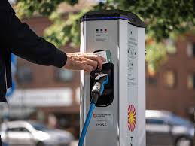
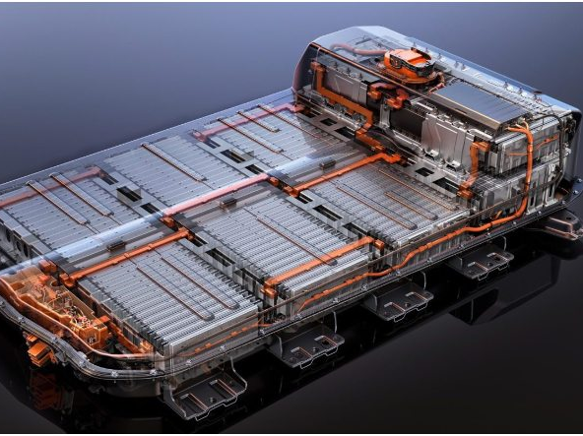
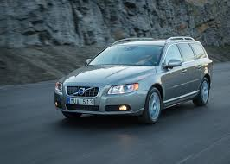
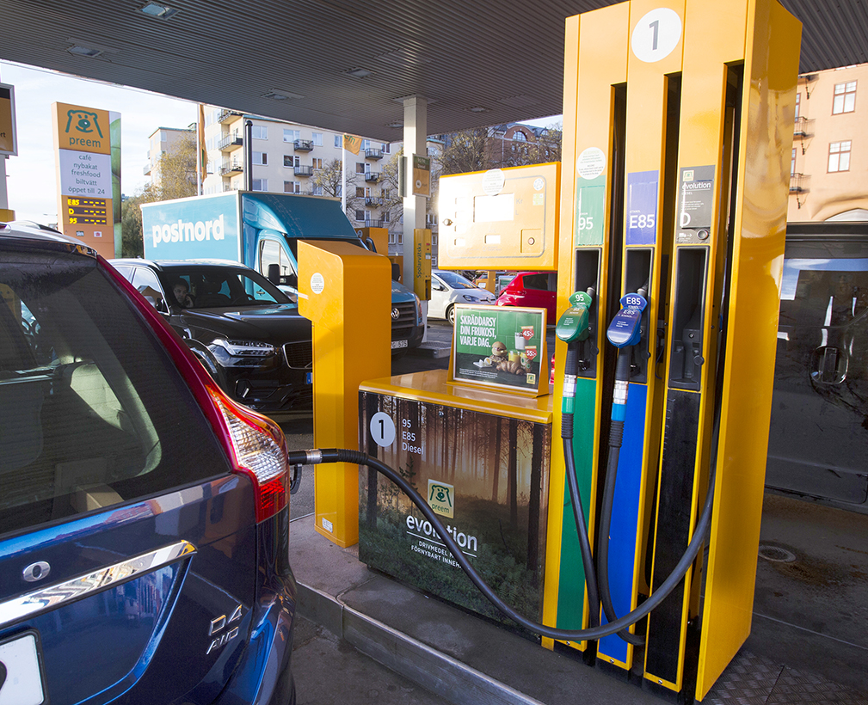
Exempel transformation - bilbranschen
Notes:
En omvandling som inte bara påverkar bilbranschen utan hela affären runtomkring (ekosystemet). Innovationen kanske inte händer här men vi ska vara förberedda på vad som kommer.
En transformation av affären men även en omställning som påverkar näringarna runt om. Istället för förbränningsmotorer ska vi ha kompetens att bygga elbatterier, istället för mackar behöver vi laddstolpar etc.
Vad behöver vi förbereda och/eller driva för utveckling för att vara konkurrenskraftiga i framtiden? Ex mer hållbar mat, hälsosam mat, reselient produktion. Var finns möjligheterna? Var i ligger hoten? Vilka är våra styrkor? Våra svagheter?
Perspektivet är näringen. Hjälp oss att definiera framtiden. Vad är det långsiktiga målet? Vilka steg behöver vi ta för att ta oss dit?
Vad är det som i framtiden som mer eller mindre ritar om kartan som vi känner till den idag.

Slide 14
Samordnare för kunskapsområdena
Livsmedel Livsmedelsutveckling Sydost annacarin.palsson@iuc-kalmar.se
Besöksnäring Gotlands förenade besöksnäring fredrik@gotlandsbesoksnaring.se
Tillverkningsindustri Campus Ljungby elin@campusljungby.se
Skog & Trä Träcentrum bodil@tracentrum.se
Digital Tjänsteutveckling Jönköping Science Park anna.sickeldal@sciencepark.se
Notes:
Stort tack till er som har deltagit. Nu kommer vi arbeta vidare i en mindre agendagrupp där vi ska arbeta fram planen för det kommande arbetet den så kallade utvecklingsagendan.
Att arbeta med Smart Specialisering är en lärandeprocess där vi tagit ett steg idag. Vi har fått prata både över regioner och olika kompetenser/perspektiv på kedjan. Vi hoppas att vi har möjlighet att stämma av med er längs vägen. Exakt hur har vi inte bestämt ännu men tanken är att den ska vara klar under första kvartalet 2025.
Ge oss gärna input: vad har varit bra, vad kan bli bättre, vad har varit intressant?
4 oktober
Livsmedelsdagen 2024 - innovation i livsmedelskedjan-Utveckling i Jönköpings län (rjl.se)
16-17 oktober
Välkommen till träff om kompetens och attraktivt arbetsgivarskap inom gröna näringar och livsmedelsförädling!-Utveckling i Jönköpings län (rjl.se)

Slide 15
Steg 1: Ta fram utvecklingsagendor som styr det fortsatta arbetet
Långsiktiga målbilder för respektive kunskapsområde och indikatorer som visar vägen mot målbilden
Agendorna tas fram i samverkan mellan stödsystem, näringsliv, akademi och regionerna
Utvecklings-
agenda
LIVSMEDEL
Utvecklings-
agenda
SKOG
OCH TRÄ
Utvecklings-
agenda
DIGITAL TJÄNSTE-UTVECKLING
Utvecklings-
agenda
BESÖKS- NÄRING
Utvecklings-
agenda
INDUSTRIELL UTVECKLING
PLATTFORM FÖR SMART SPECIALISERING SMÅLAND OCH ÖARNA
Notes:
Börjar med idag, arbeta med under hösten och ha den framme första kvartalet 2025.
Agendorna som ska leda oss framåt i det stödjande arbete för innovation och utveckling inom kunskapsområdet livsmedel.
5-8 år

